Slide 1
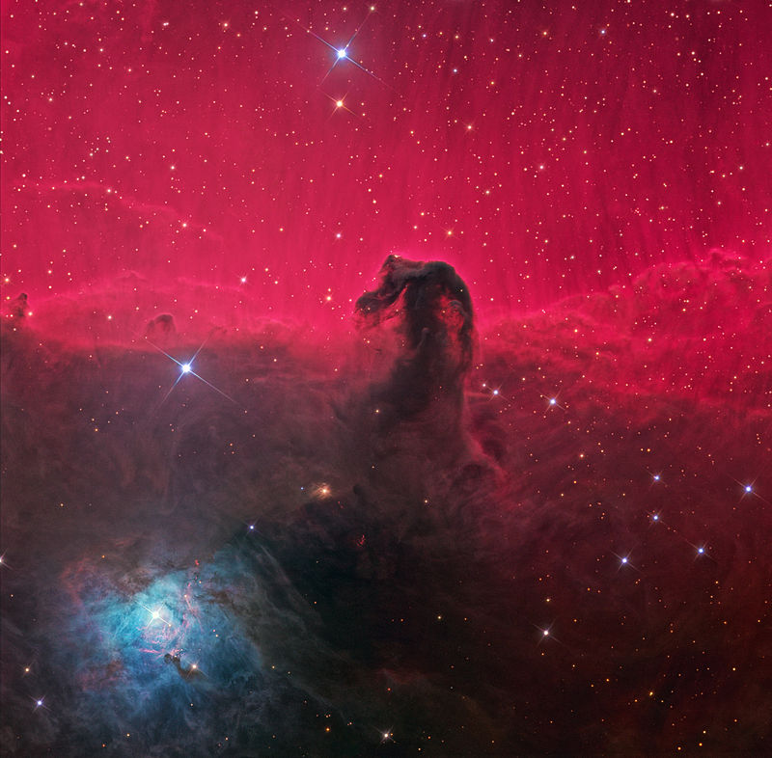
AST200 GENEL ASTRONOMİ
Notes:
http://www.syfy.com/syfywire/how-to-make-a-nearly-naked-black-hole

Slide 2
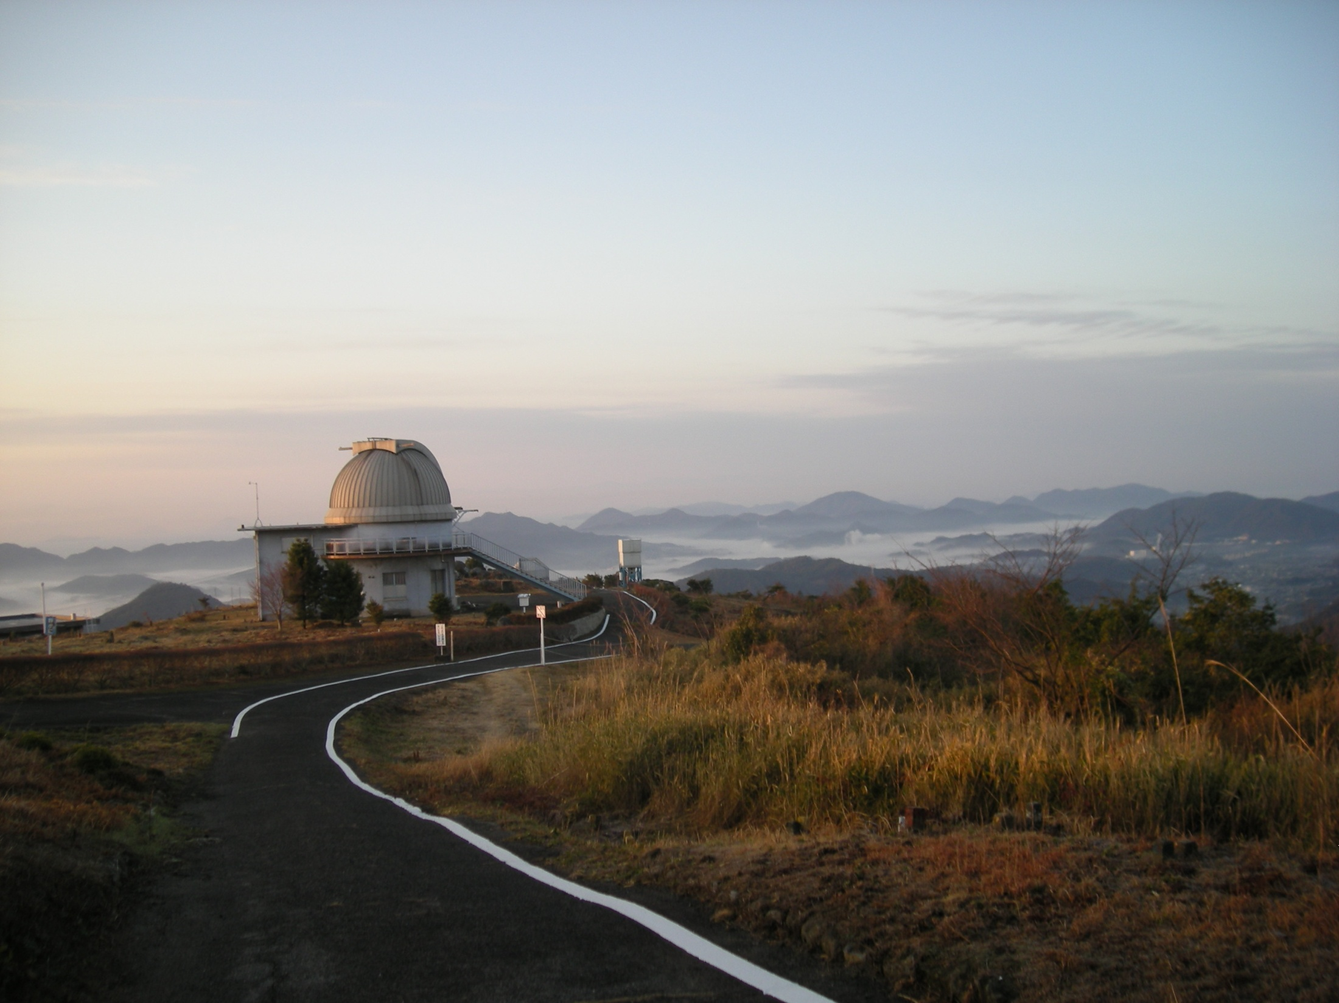
Ders: Pazartesi 13:30-15:15
Öğr.Gör.Dr. İbrahim ÖZAVCI
e-mail: iozavci@ankara.edu.tr
Tel: 212 67 23-1308
Mobil: 0505 833 88 33
Kaynak: ppt’ler
Yapılmayacak dersler: yok
Sınav :
1 Arasınav
1 Final

Slide 3
İÇERİK
Gökcisimlerini Tanıyalım
Görünen ve Günlük Hareket
Çıplak gözle gökyüzü
Güneş
Işık ve teleskoplar
Cüce gezegen tanımı
Güneş sisteminin genel özellikleri
Ay’ın evreleri & Ay tutulması
Güneş Tutulması
Evren’de neredeyiz?
Göktaşı yağmuru
Yıldızların Hayatı ve Misyonu
Dünya’ya çarpma tehlikesi olan cisimler

Slide 4
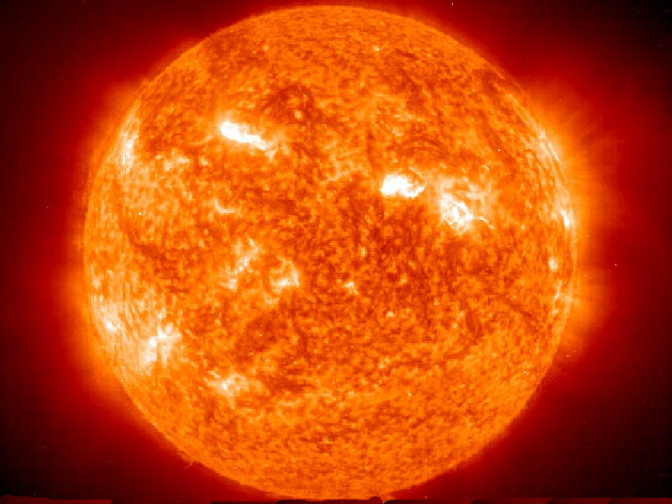
Notes:
https://apod.nasa.gov/apod/ap051109.html

Slide 5
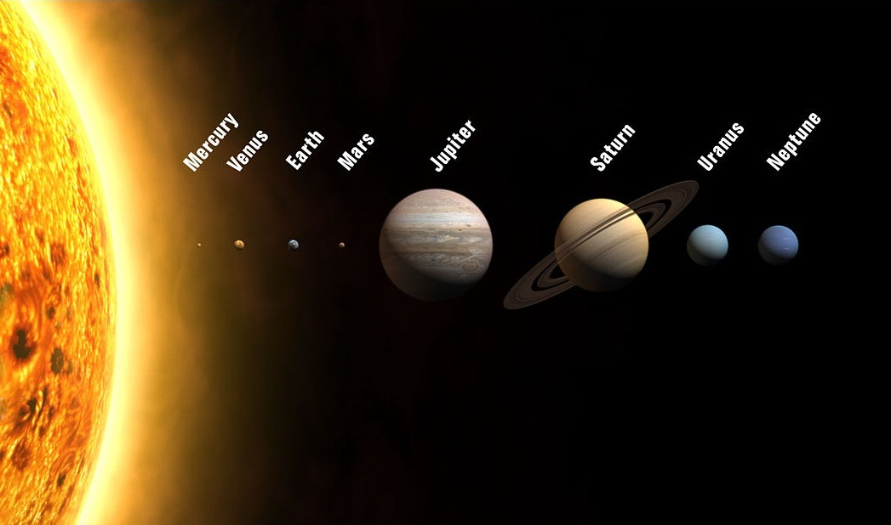
Astronomiye Giriş
Notes:
https://en.wikipedia.org/wiki/Solar_System

Slide 6
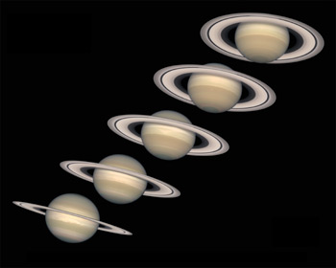
Notes:
http://hubblesite.org

Slide 7
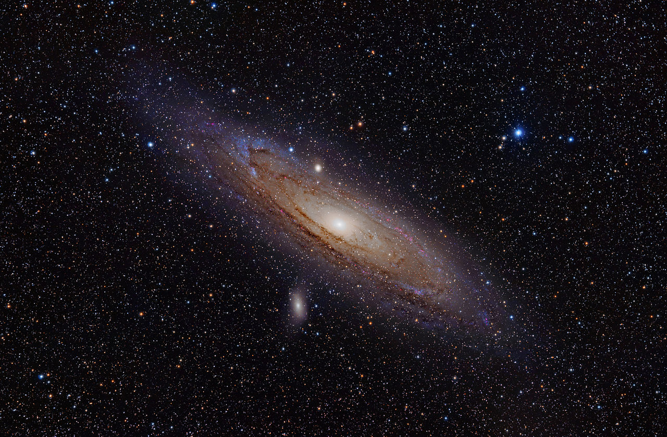
Andromeda Galaksisi
Notes:
http://hubblesite.org

Slide 8
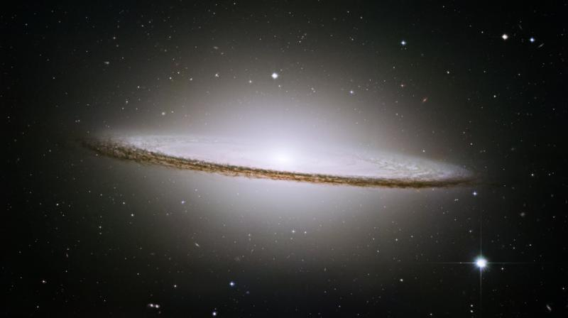
Sombrero Galaxy (M104)
Notes:
http://hubblesite.org

Slide 9
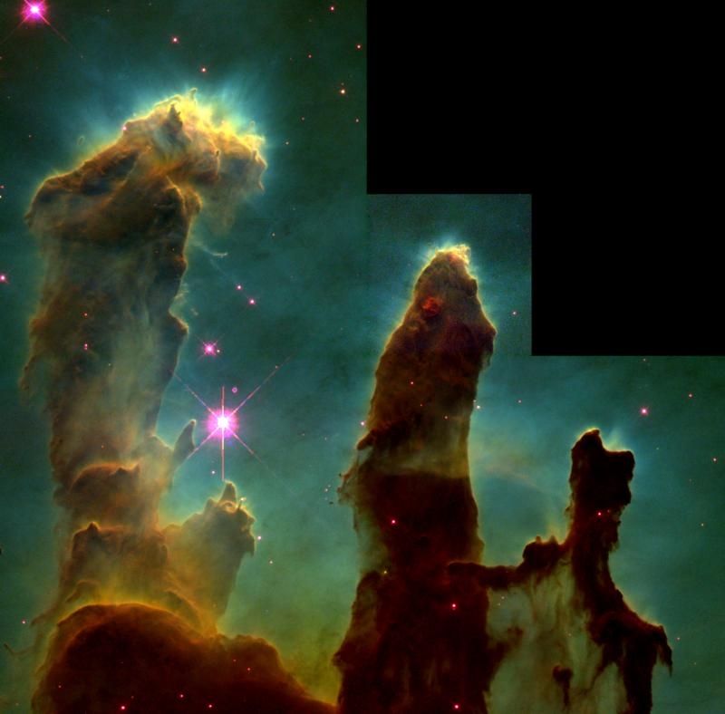
Eagle Nebula (M16):
Notes:
http://hubblesite.org

Slide 10
Horsehead Nebula
Notes:
http://hubblesite.org

Slide 11
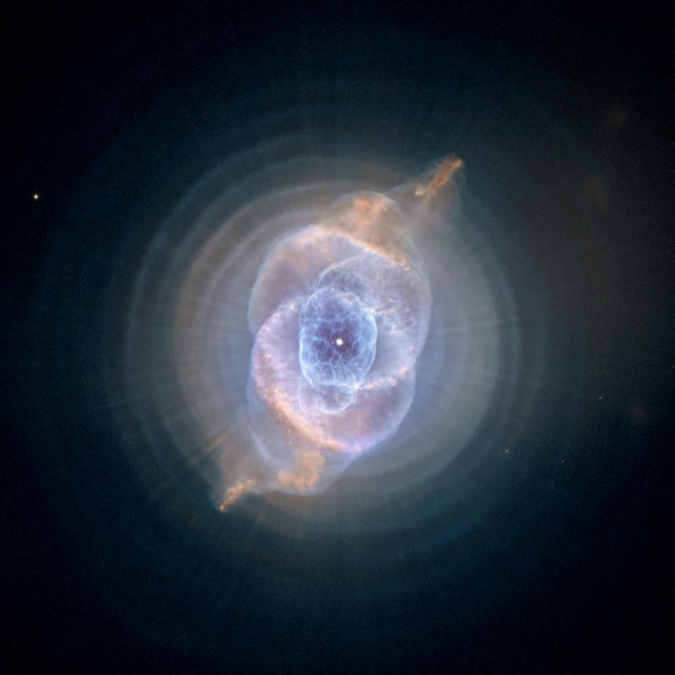
Notes:
Hubble Space Telescope

Slide 12
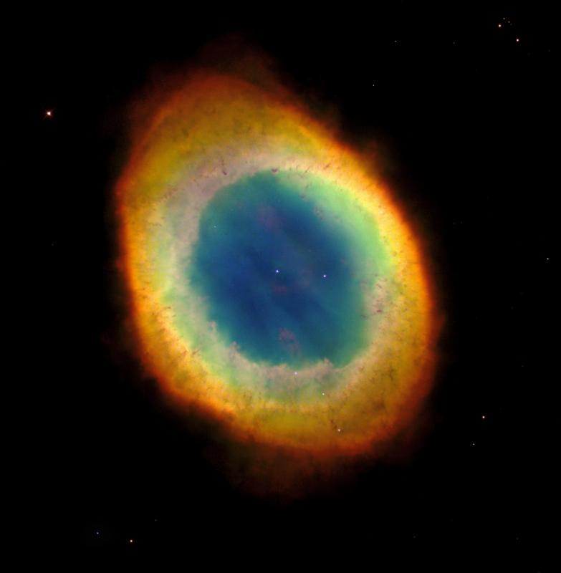
Yüzük Nebulası
Notes:
http://hubblesite.org

Slide 13
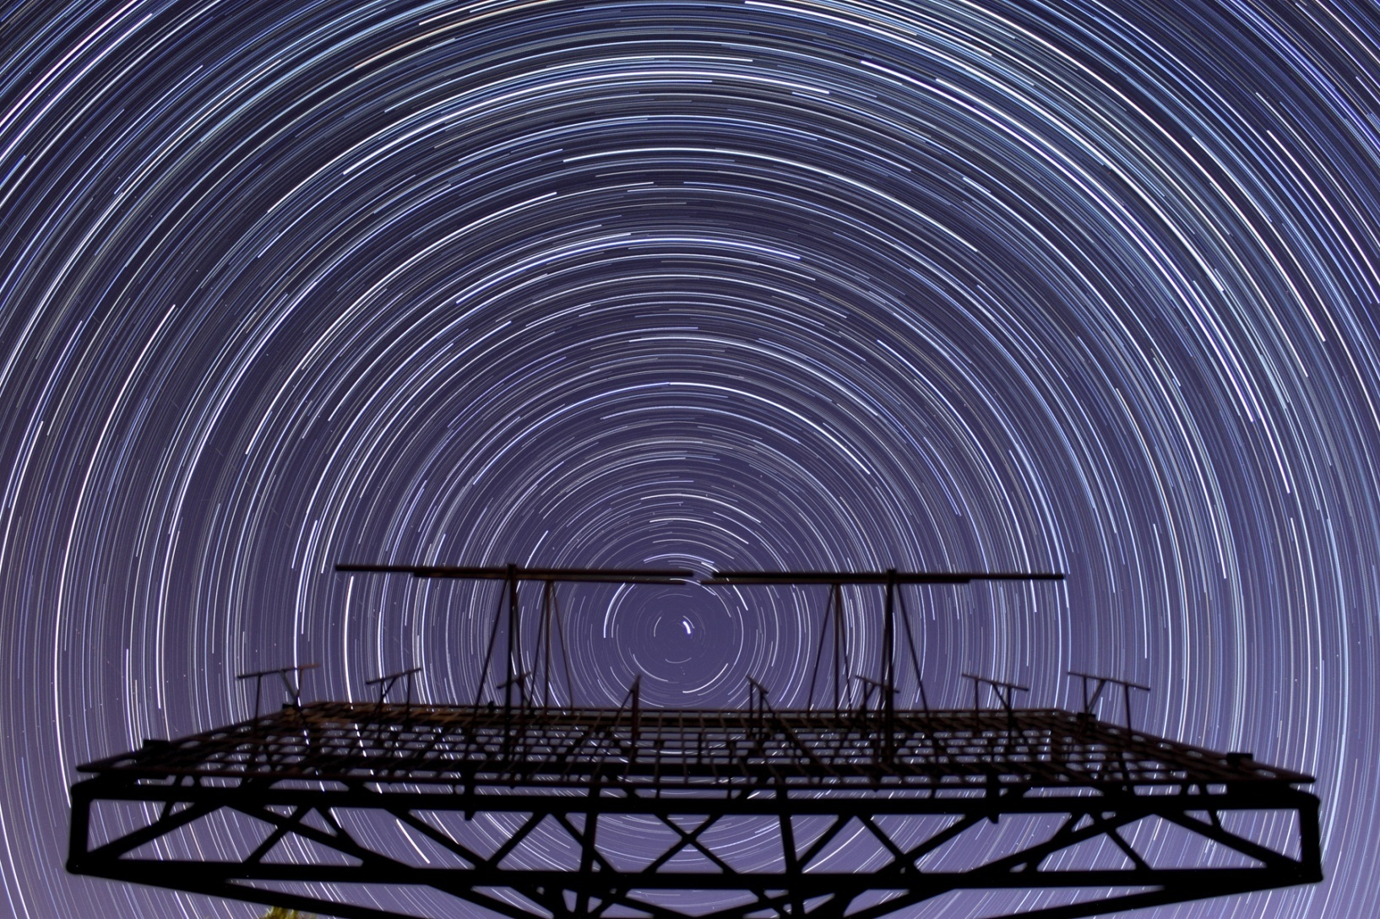
Çıplak gözle gökyüzü
Notes:
Doç. Dr. Tolgahan KILIÇOĞLU’nun fotoğrafı

Slide 14
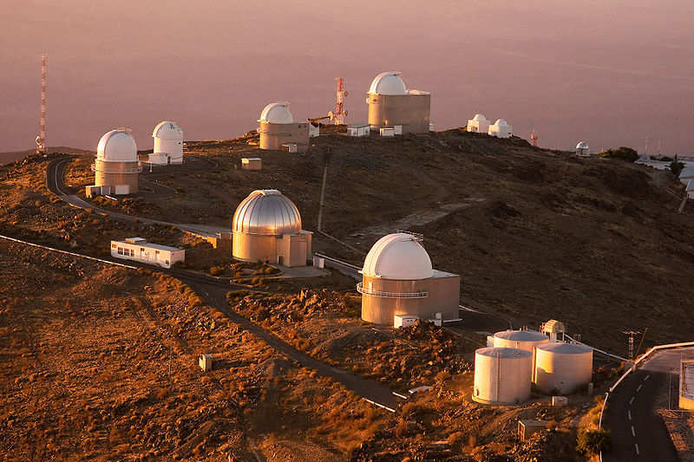
Notes:
http://www.eso.org/

Slide 15
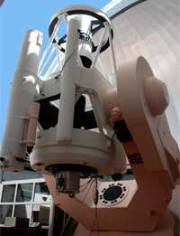
Notes:
http://tug.tubitak.gov.tr

Slide 16
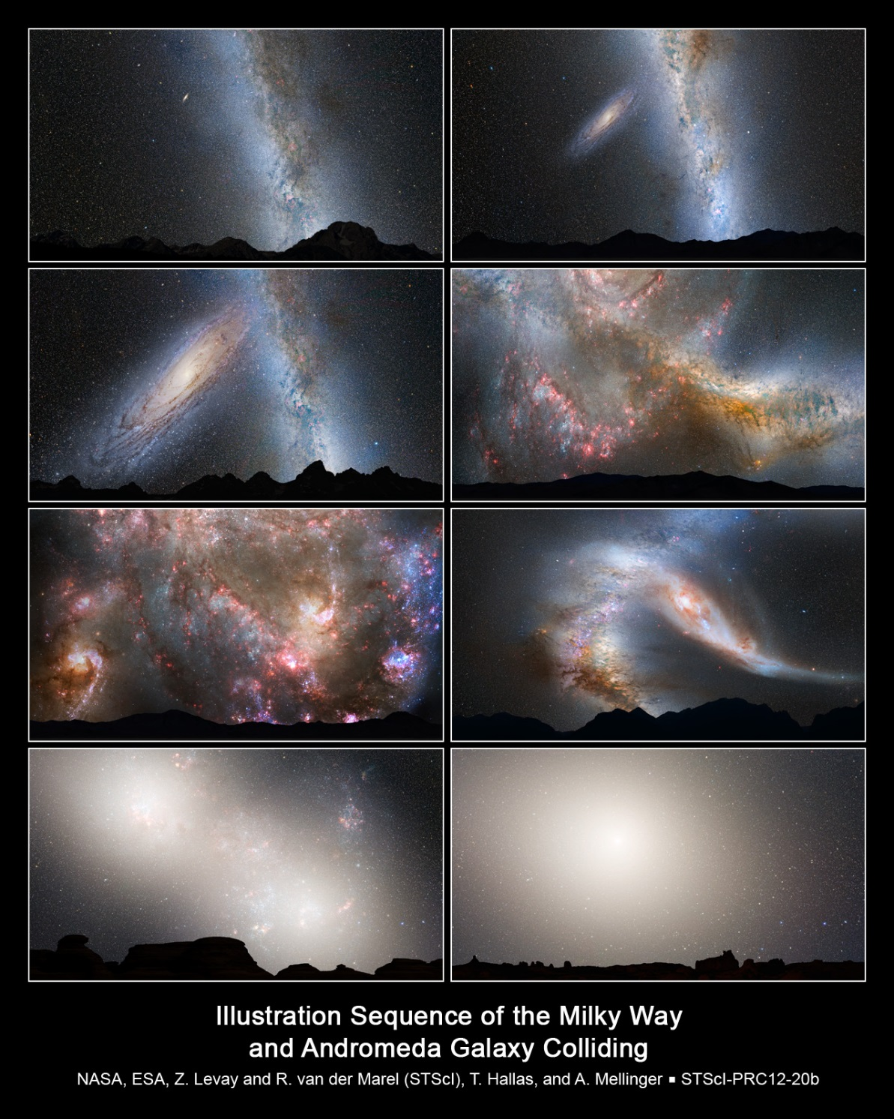
Notes:
3.75 milyar yıl sonra çarpışacak

Slide 17
Notes:
https://www.eso.org/public/images/potw1809a/?utm_content=buffera4afb&utm_medium=social&utm_source=twitter.com&utm_campaign=buffer

